Slide 1


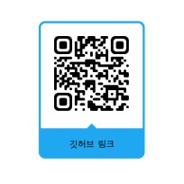



TEAM : i-cross
Github QR Code
머신러닝을 활용한
스마트교차로 개선
동아대학교 컴퓨터공학과 1923765 권순규 1924022 권의영 1923823 최범규 2142874 이승민 2132372 차정은
01
본 프로젝트는 소프트웨어 설계 및 실습 2 강의 지원을 받아 진행됐습니다.

Slide 2




목 차
I. 프로젝트 개요
II. 개발모델 소개
III. 실험
IV. 결론
프로젝트 배경
기존 연구
개선 방안
LSTM 모델
DNN 모델
유전 알고리즘
프레임워크 제안
대상지 개요
실험 과정
실험 결과
SUMO를 통한 검증
결론
한계점
향후 계획
02

Slide 3

I. 프로젝트 개요
03

Slide 4
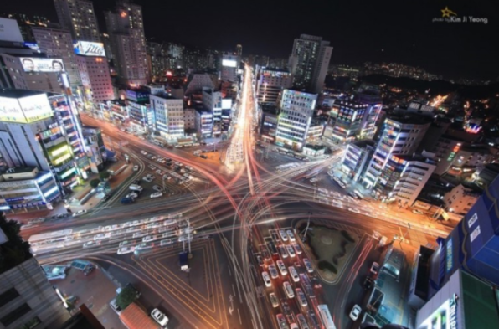
1. 프로젝트 배경
기존 교통 시스템의 문제점
도로 교통 시스템의 노후화
다량의 연속 신호등으로 인한 교통혼잡비용 증가
신호의 불균형으로 특정 구역의 대기 차량이 다수 발생
부산시 교통 시스템의 문제점
한국전쟁 당시 피해를 입지 않은 지역으로 조선시대 이후 도로가 재정립 되지 않음
방대한 차량의 수요에 비해 협소한 해안도로와 산악도로로 구성되어 불리한 지형 조건을 품음
부산시 교통 시스템의 문제점
04

Slide 5
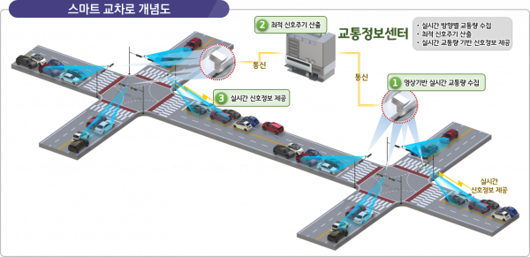
1. 프로젝트 배경 : 스마트 교차로
스마트 교차로란?
각 차로별 고화질 CCTV를 설치해 데이터 수집
다양한 교통 데이터 지원
딥 러닝을 통해 최적의 신호를 적용
부산시 스마트 교차로의 한계점
설치 및 유지 비용이 커 모든 도로에 적용하기 어려움
여전히 남아 있는 교통 혼잡
스마트교차로 개념도
05
Notes:
스마트 교차로에서는 감응신호체계를 사용하는데 감응신호체계가 도로의 센서, 고화질 CCTV 등 비용이 많이 듬

Slide 6
2. 기존 연구
RNN을 이용한 도심부 교통혼잡 예측
RNN을 사용하여 반복, 비반복 정체 예측 모델 개발
한국과학기술정보연구원 정희진 외 2명, 2017
LSTM-RNN 모형을 통한 도심부 교통혼잡 예측
실시간 소통정보를 이용하여 5분 후 교통혼잡도 예측 모델 생성
한국과학기술정보연구원 정희진 외 2명, 2019
기존 연구와 차별점
입력 데이터로 다양한 신호 주기를 넣어 신호와 속도의 상관관계를 분석
최적의 신호를 탐색
06
Notes:
평일, 주말, 공휴일의 신호 주기가 달라 다양한 신호에 대한 학습이 가능

Slide 7
3. 스마트 교차로의 한계점 개선 방안
신호의 불균형 해소 및 초기 비용 감소
LSTM과 DNN을 활용해 차량 속도 예측 모델을 개발하여 실시간 교통상황에 따른 최적의 신호체계를 도입
예측된 신호체계를 시뮬레이션 툴 SUMO로 불균형 해소 검증
고화질 CCTV와 도로 센서를 필요로 하지 않음
교통혼잡 개선
비용 절감
07

Slide 8
II. 개발모델 소개
08

Slide 9
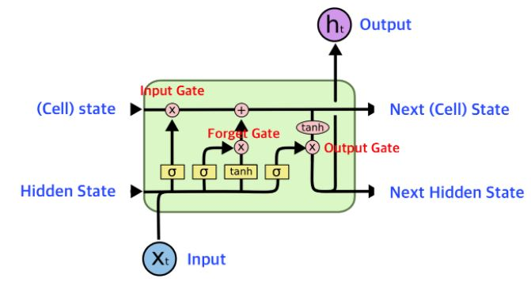
1. LSTM : Long Short-Term Memory 모델
순환 신경망의 한 유형 중 장기 의존성 문제를 해결하기 위한 설계 모델
과거의 정보를 장기간 기억하면서, 필요에 따라 정보를 추가하거나
삭제하는 능력을 가진 특수한 구조의 메모리 셀을 포함
교통량의 시간적 트렌드를 학습하여 다른 모델에 비해 정확한 결과를 제공
시계열 패턴을 학습한 결과를 바탕으로 1시간 뒤 교통량을 예측
LSTM 설계도
09
Notes:
두번째 문장은 lstm 사용한 이유

Slide 10
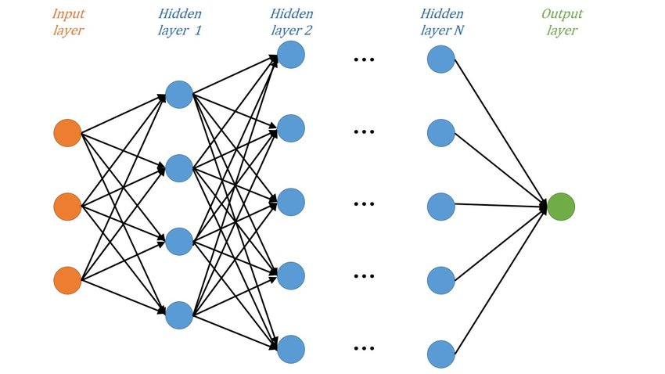
2. DNN : Deep Neural Networks 모델
데이터 내 복잡한 패턴과 구조를 학습하는 데 효과적인 다층 인공 신경망
각 계층을 통해 점진적으로 복잡한 데이터 특징을 학습
신호와 교통 데이터 간의 상관 관계를 학습하여 속도를 예측
학습된 모델을 통해 다양한 신호 주기에 대한 속도를 예측
DNN 설계도
10
Notes:
2에서 상관관계를 자세히 말로 설명
3에서 다양한 신호주기를 유전 알고리즘과 연결

Slide 11
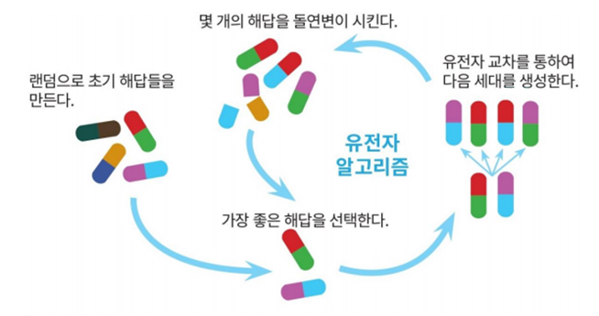
3. 유전 알고리즘
자연 선택과 유전학의 원리를 모방하여 최적화 문제를 해결하는 탐색 알고리즘
후보 해답들을 진화 시키는 과정을 통해 점진적으로 최적 또는 근사 해를 탐색
다양한 후보 신호들을 DNN에 넣어, 예측 속도를 기준으로 최적에 근사한 신호를 탐색
유전 알고리즘
11

Slide 12
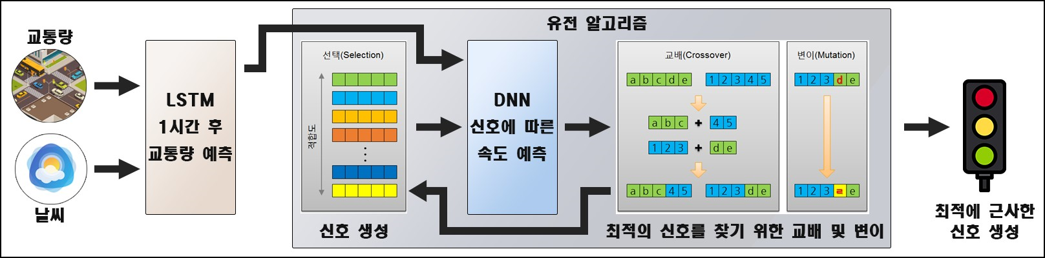
4. 프레임워크 제안
속도 향상을 위한 프레임워크
전체 프레임워크
12
Notes:
프레임워크에 교통량과 날씨 공휴일 데이터를 입력하면
lSTM모델로 1시간뒤의 교통량을 예측하고 유전알고리즘을 실행합니다.
신호는 초기 무작위로 생성을 하고, 신호와 LSRTM 결과를 DNN에 입력하여 속도를 예측합니다.
이때 부모선정기준은 DNN의 예측속도입니다. 위의 동작을 반복하여 최적의 신호체계에 접근합니다.
결론적으로 예측 속도가 빠른 것이 좋은 신호를 의미합니다.

Slide 13
III. 실험
13

Slide 14
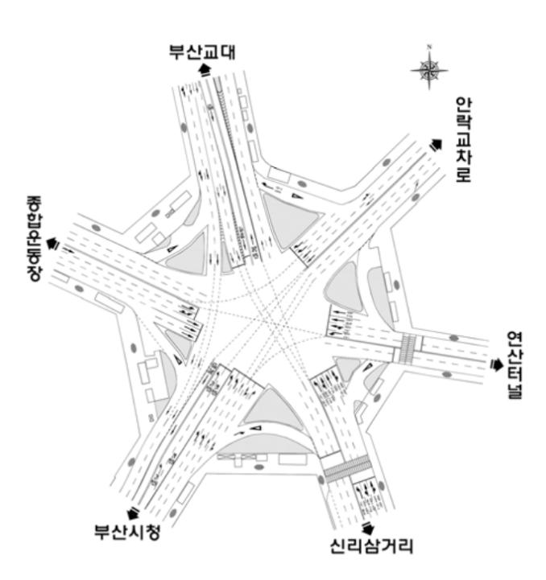
1. 대상지 개요 : 연산교차로
연산교차로의 하루 평균 통행량 : 96,027대
출처 : 2021년 부산광역시 차량 교통량 보고서
부산광역시 4년 연속 교통사고 발생률 1위
출처 : 2021년 TMACS 교통안전 정보관리시스템
국내 최고 규모의 6방향 교차로
차량 통행량이 가장 많은 첨두시간을 대상으로 실험 진행
연산교차로
14

Slide 15
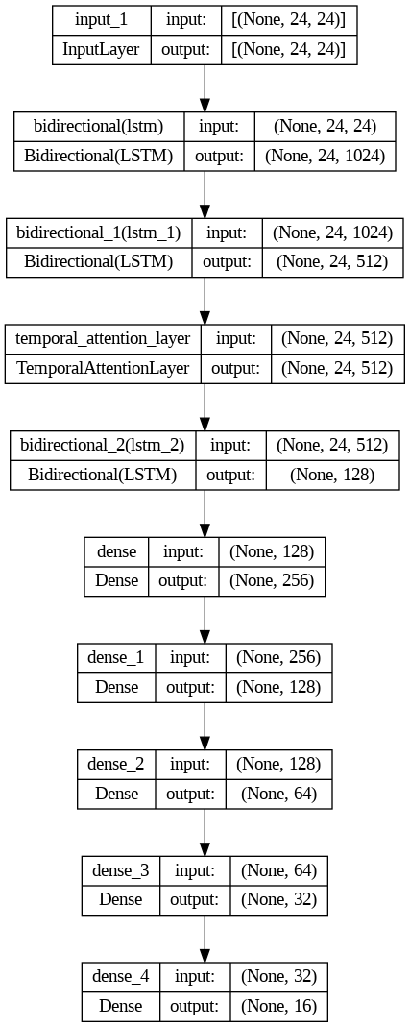
2. 실험 과정 : LSTM
입력 데이터
연산 교차로 16방향의 교통량 데이터 [부산 도로교통공사]
기온, 강수량 등 7가지의 날씨 데이터 [기상청]
주말, 공휴일 데이터
출력 데이터
24시간 분량의 입력 데이터를 이용하여 패턴 분석 결과
1시간 뒤의 방향별 교통량
RMSE Loss : 18.4 상대적 오차 : 18.1%
LSTM 모델
15
Notes:
에러값의 제곱이 MSE인데 여기서 루트를 씌운것을 RMSE라고 한다.
방향별 일 평균 교통량이 227이라서 18대 정도 차이 난다면 많이는 안난다.

Slide 16
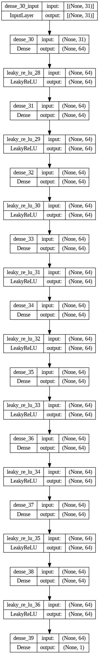
3. 실험 과정 : DNN
2. 실험 과정 : DNN(Tensorflow.Keras)
입력 데이터
LSTM의 방향별 예측 교통량
기온, 강수량 등 7가지의 날씨 데이터 [기상청]
주말, 공휴일 데이터
진입로 방향
출력 데이터
교차로 진입로별 예측 실행 결과
6 방향의 속도 예측
RMSE Loss : 2.83 상대적 오차 : 12.8%
DNN 모델
16

Slide 17
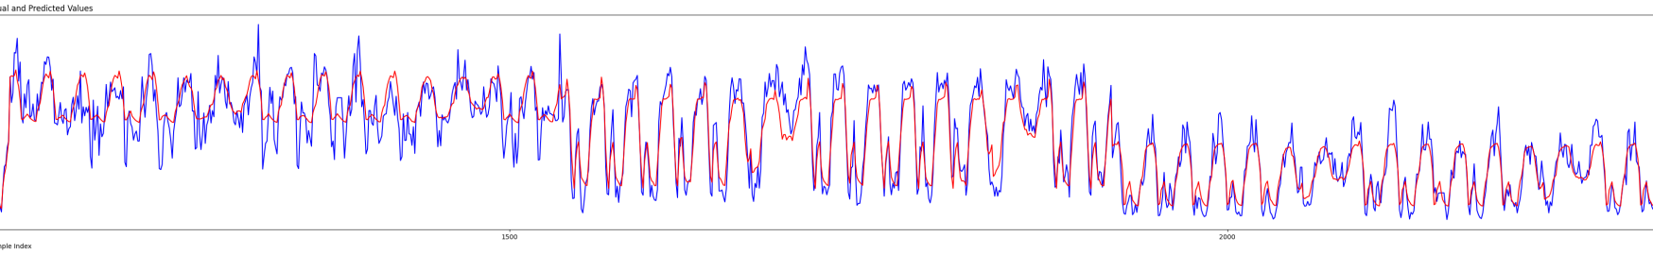
2. 실험 과정 : LSTM + DNN
LSTM과 DNN의 test set 속도 예측의 시각화
RMSE Loss : 2.88 정확도 : 87%
예측 속도 정답 속도
속도 예측값 시각화
17

Slide 18
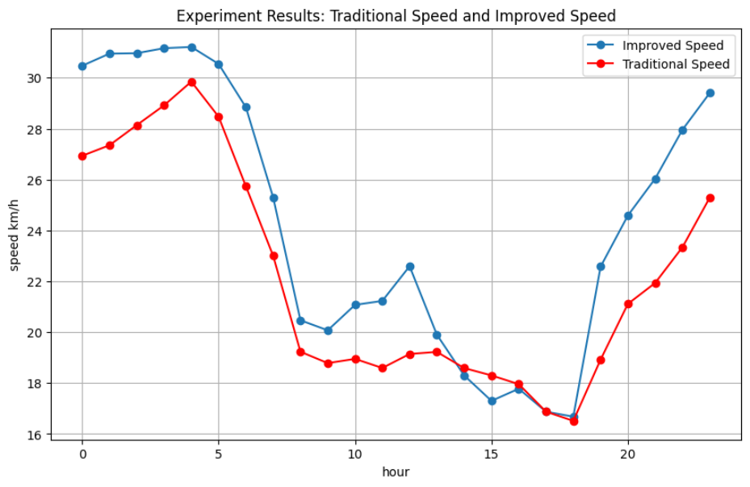
3. 실험 결과
기존 속도​ 개선 속도​
프레임워크 실험 결과
(2023년 10월 16일 기준)
전체 평균 속도 : 22.1 (km/h)
프레임워크 제안 속도 : 24.3 (km/h)
평균 속도 증감 : 2.1 (km/h)
속도 증감률 : 9.62%
프레임워크 결과
18
Notes:
평균 교차로 길이가 918m이며, 원래 교차로 진입 속도가 22.1에서 24.3로 2.1km/h를 증가하여서
차량당 14.4초를 이득보아 약 9.6만대 차량이 있다면 전체적으로 384시간을 이득을 본다

Slide 19
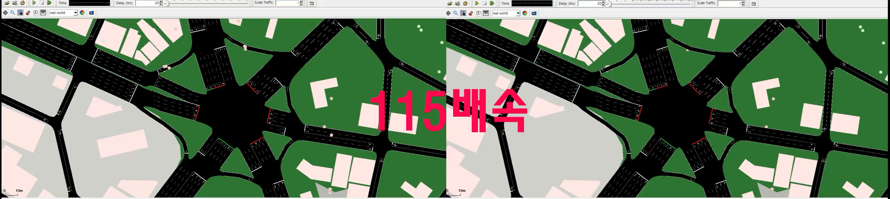
4. SUMO를 통한 실험 검증
SUMO를 통해 정체 시간이 줄어드는 효과를 볼 수 있음
개선 신호 적용
기존 신호 적용
19

Slide 20
IV. 결론
20

Slide 21
1. 결론
데이터 기반의 결과 도출
수집된 데이터를 기반으로 한 최적의 신호 주기를 도출하기 위해 LSTM 및 DNN모델, 유전 알고리즘을 활용
교통 데이터의 복잡한 시계열 특성을 고려하여 예측을 가능케 하였고, 최적에 근사한 신호 주기를 도출하는데 효과적으로 활용
도로 환경 개선의 효과
새로운 신호체계의 적용 결과, LSTM과 DNN 모델을 활용한 데이터 기반의 접근으로 도로 교통체증을 유의미하게 해소하는 효과를 얻음
교통체증 해소를 시각적으로 표현하기 위해 SUMO를 통해 최적화를 검증
21

Slide 22
2. 한계점
데이터 수집의 어려움
API 이상으로 데이터 수집에 어려움을 겪음
데이터 수집에 대부분의 시간을 소요
결과적으로 필요한 데이터를 수집하여 결과를 도출하였으나 아쉬움이 남음
>> 다양한 데이터를 확보하여 성능 개선, 다른 교차로에도 적용할 계획
SUMO 시뮬레이션의 정확도
시뮬레이션 환경을 현실과 유사하게 구현하지 못함
>> 시뮬레이션이 현실을 최대한 동일하게 반영하도록 개선해 검증할 계획
22

Slide 23
3. 향후계획
지자체에 협약 요청
도로의 교통체증을 효과적으로 완화할 수 있는 모델을 실제 도로에 적용하기 위해 관련 기관과 미팅을 진행하여 협약 요청
논문 투고
실험 결과에 대한 논문을 작성하여 관련 학회에 투고
해당 주제에 대한 아이디어 공유 및 촉진 계획
23

Slide 24

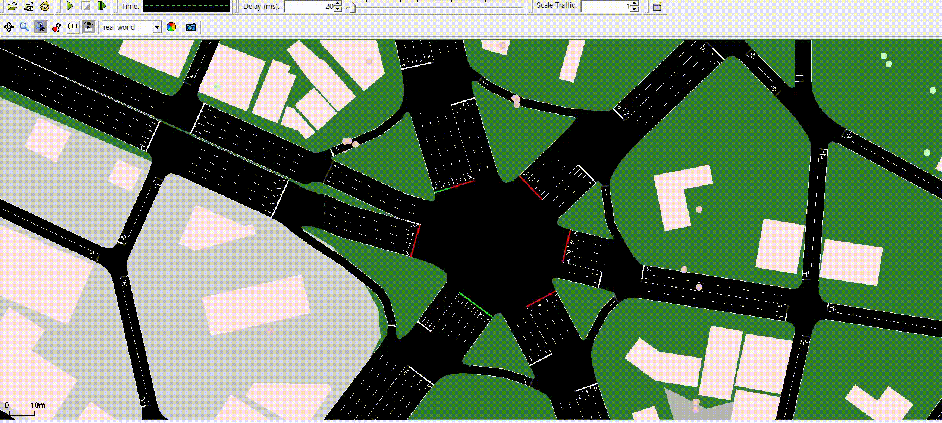
Q&A
Github QR Code
24

Slide 25

Github QR Code
감사합니다
25

